Slide 1
Skloňování cizích vlastních jmen

Slide 2
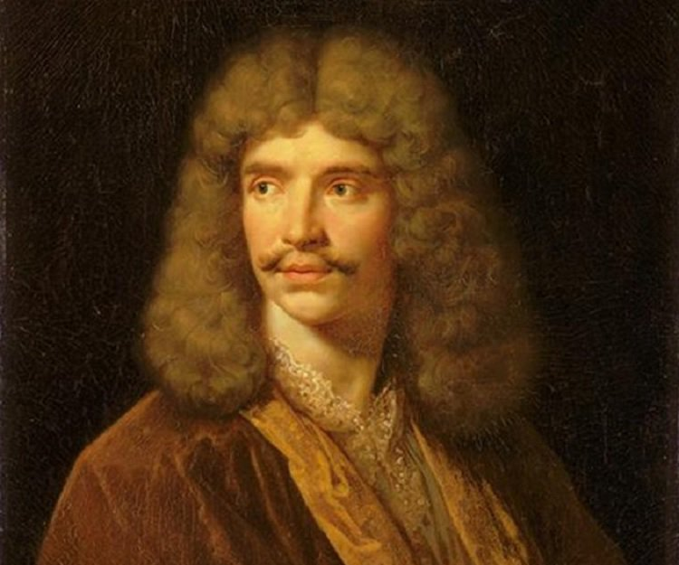
Jean Baptiste Poquelin
Lakomec
Moliére

Slide 3
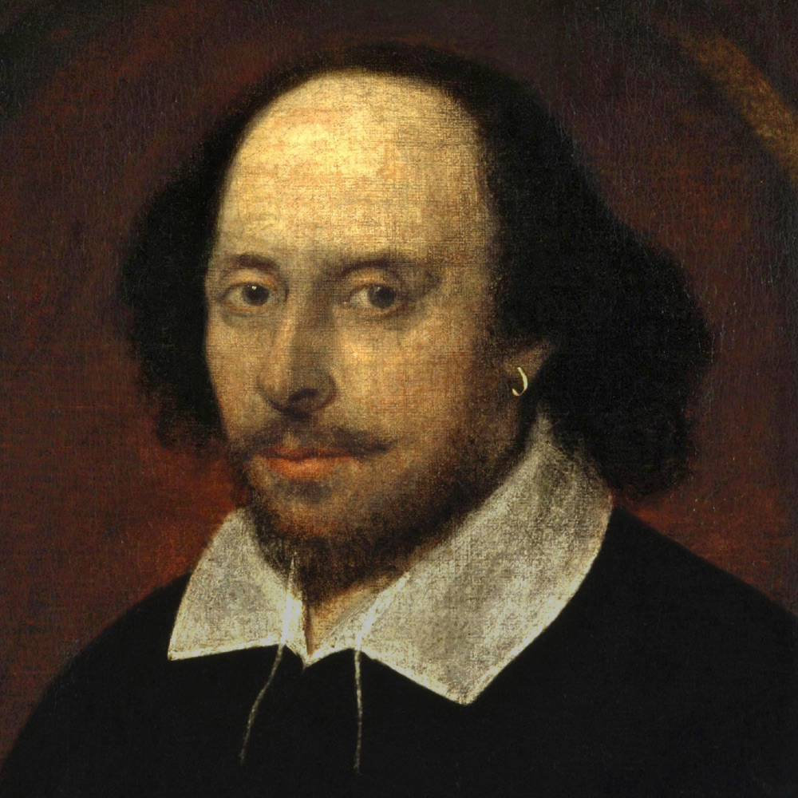
Anglický dramatik
Romeo a Julie
Wiliam Shakespeare

Slide 4
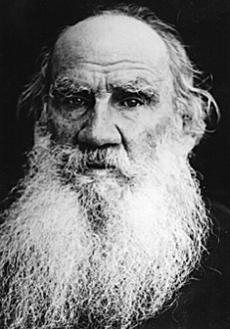
Představitel ruského realismu
Vojna a mír
Lev Nikolajevič Tolstoj

Slide 5
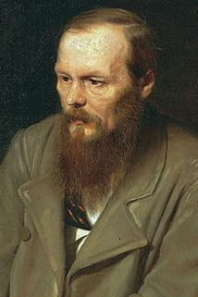
Další představitel ruského realismu
Zločin a trest
Fjodor Michajlovič Dostojevskij

Slide 6
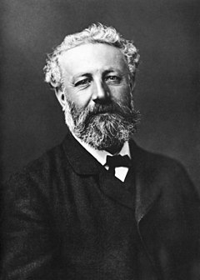
Francouzský spisovatel dobrodružné literatury
Cesta klem světa za 80 dní
Jules Verne

Slide 7
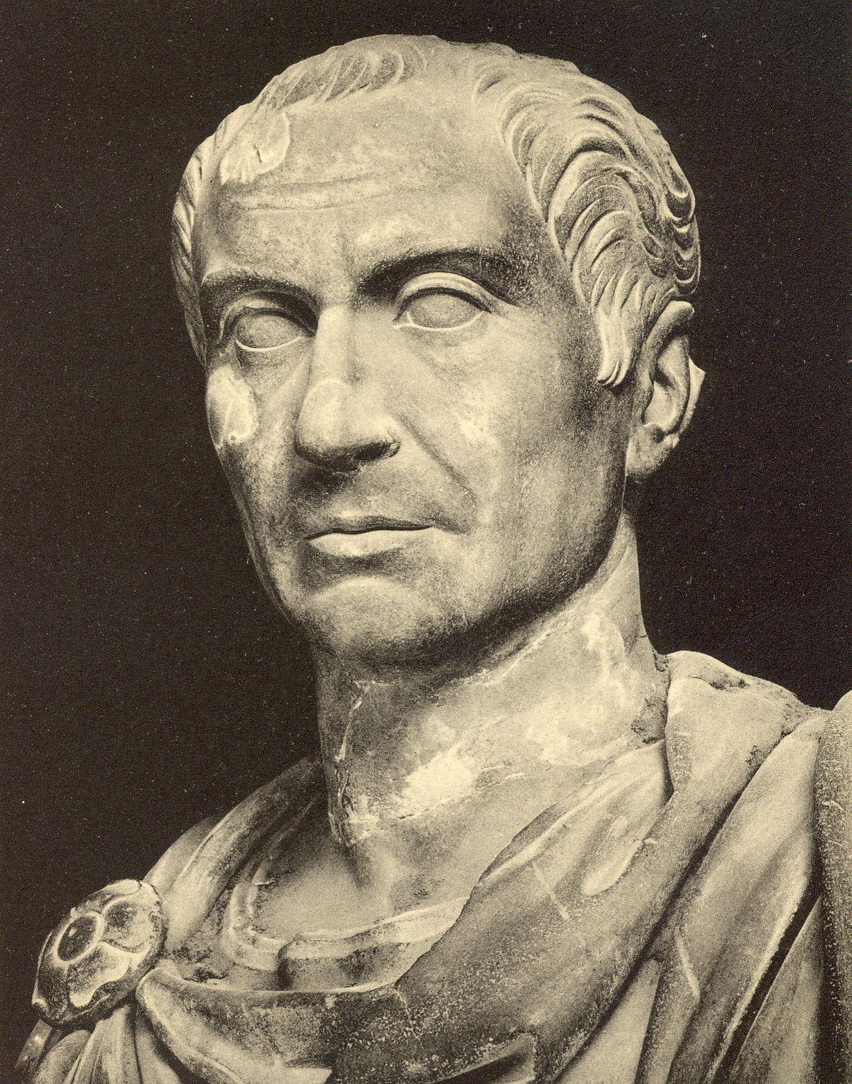
První římský císař
„Kostky jsou vrženy“
Julius Caesar

Slide 8
Nero
Goethe
Verdi
Čechov
Homér
Debussy
Gándhí
Čajkovskij
Démosthenés
Herodotos

Slide 9
Cizí vlastní jména se zařazují ke vzorům podle rodu a zakončení v 2. pádě (podobně jako slova domácí)
Fleming (pán), Mickiewicz (muž), Zola (předseda)
Mužská zakončená na –s,-z,-c,-x MUŽ
Osobní jména na –o Michelangelo – Michelangela (pán)

Slide 10
Jména na –e Goethe – Goetha, koncovky –ho, -mu Heineho, Heinemu
Jména na –i, -y ve 2. a 4. pádě koncovka –ho, ve 3. pádě –mu, v 6. a 7. pádě -m např. Verdi – Verdiho, Verdimu, Verdim
Jména zakončená na –us,-os,-es,-as PÁN – Aristoteles – Aristotela

Slide 11
Alexander Graham Bell
William Shakespeare
Giuseppe Verdi
Alfred Nobel
John Wiclif
Thomas Alva Edison
Roald Amundsen
Johannes Gutennberg
Ferdinand Magalhaes
Charles Robert Darwin
Vynálezce knihtisku
Norský polární badatel
Náboženský reformátor
Anglický přírodovědec
Anglický dramatik
Portugalský mořeplavec
Italský skladatel
Švédský chemik
Vynálezce žárovky
Americký fyzik

